Slide 1
3주차 실습 주요 디자인 패턴
싱글톤 패턴
팩토리 패턴
프로토타입 패턴

Slide 2
싱글톤 패턴(Singleton Pattern)
객체가 여러 개 생성되어 값이 변경될 수 있는 위험 탈피
인스턴스, 접근방법, 생성 모두 오직 한가지 방식만 적용
싱글톤 패턴 만드는 방법
private static 인스턴스 변수 선언 : static으로 선언되어 오직 한번만 초기화 됨
생성자 메소드를 private로 선언 : 생성자로 객체를 생성할 수 없음
public static getInstance( ) 메소드 구현

Slide 3
예제
public class SingleTest{
private static SingleTest s; //클래스 변수 선언, static 선언으로 자동 객체변수는 null로 자동 초기화
private SingleTest( ) { } //private으로 선언되어 외부에서 new SingleTest(); 적용시 에러 발생
public static SingleTest getInstance(){
if(s==null) // 생성된 객체가 하나도 없을 경우
s = new SingleTest(); // 처음 객체 생성
return s; // 이미 생성된 객체가 있을 경우
}
public void sayHello( ) {
System.out.println(“반가워요”);
}
}

Slide 4
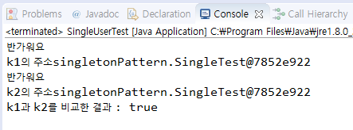
예제
public class SingleUserTest{
public static void main(String[] argts){
SingleTest k1 = SingleTest.getInstance();
SingleTest k2 = SingleTest.getInstance();
k1.sayHello();
System.out.println(“k1의 주소” + k1);
k2.sayHello();
System.out.println(“k2의 주소” + k2);
System.out.println(“k1과 k2를 비교한 결과 : ” + (k1==k2));
}
* 싱글톤 패턴에 의해 하나의 인스턴스만 생성된 것을 확인함

Slide 5
팩토리 패턴(Factory Pattern)
객체 생성을 간접적으로 객체 생성 후 반환해 주는 방식
장단점
생성할 클래스를 알지 못해도 팩토리 클래스가 객체 생성을 담당함
객체의 자료형이 하위 클래스에 의해 결정됨
동일한 구조의 프로그램과 확장 가능한 프로그램 구성이 가능
객체가 추가될 때마다 하위클래스의 재정의한 불필요한 클래스가 생성되는 단점이 있음

Slide 6
예제
public interface Hi{
void draw();
}
public class HiFactory { //객체 생성을 담당하는 팩토리 클래스 정의
public Hi getHi(String type)
{
if(type == null)
return null;
if(type.equalsIgnoreCase("MORNING"))
return new Morning();
else if(type.equalsIgnoreCase("AFTERNOON"))
return new Afternoon();
else if(type.equalsIgnoreCase("EVENING"))
return new Evening();
return null;
}
}
public class Morning implements Hi{
@Override
public void draw() { System.out.println("Morning_draw"); }
}
public class Afternoon implements Hi{
@Override
public void draw() { System.out.println("Afternoon_draw"); }
}
public class Evening implements Hi{
@Override
public void draw(){ System.out.println("Evening_draw"); }
}

Slide 7
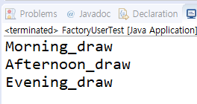
예제
public class FactoryUserTest {
public static void main(String[] args) {
HiFactory k = new HiFactory();
Hi k1 = k.getHi("MORNING");
k1.draw();
Hi k2 = k.getHi("AFTERNOON");
k2.draw();
Hi k3 = k.getHi("EVENING");
k3.draw();
}
}
객체 생성을 담당하는 팩토리 메소드를 통해 객체가 생성되어 처리됨
팩토리 클래스를 통해 객체 생성 확장이 가능함

Slide 8
프로토타입 패턴(Prototype Pattern)
생성 패턴(Creational Pattern) 중의 하나
인스턴스를 복사해 생성하는 패턴(이미 유사한 객체가 존재하는 경우 사용)
생성하고자 하는 객체 clone에 대한 Override를 요구
생성하고자 하는 객체의 클래스에 clone()이 정의되어야 함
객체를 복사하는 것이 매번 네트워크 접근이나 데이터베이스에 접근하는 것 보다 훨씬 좋다.

Slide 9
예제
public class ProtoTest implements Cloneable{
@Override
protected Object clone() throws CloneNotSupportedException{
ProtoTest k = (ProtoTest)super.clone();
return k;
}
protected void make() { System.out.println("색깔 선택"); }
}
public class Red extends ProtoTest{
@Override
public void make(){
System.out.println("빨간색");
}
}
public class Blue extends ProtoTest{
@Override
public void make(){
System.out.println("파란색");
}
}

Slide 10
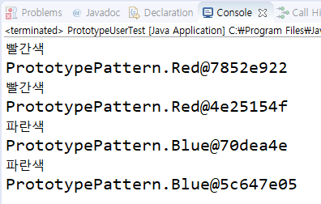
예제
public class PrototypeUserTest {
public static void main(String[] args) throws CloneNotSupportedException{
ProtoTest red1 = new Red();
ProtoTest red2 = (ProtoTest)red1.clone();
red1.make();
System.out.println(red1.toString());
red2.make();
System.out.println(red2.toString());
ProtoTest ble1 = new Blue();
ProtoTest ble2 = (ProtoTest)ble1.clone();
ble1.make();
System.out.println(ble1.toString());
ble2.make();
System.out.println(ble2.toString());
}
}
* clone() 메소드를 통해 복사가 이루어짐

Slide 11

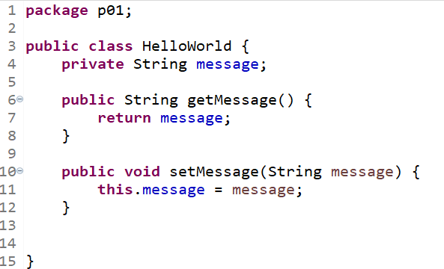
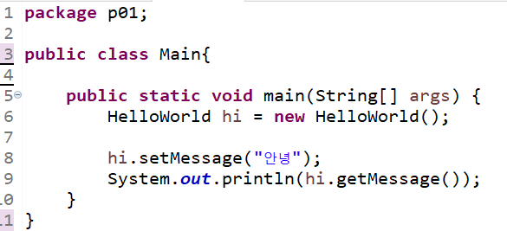

스프링 IoC의 구현(1)

Slide 12
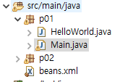
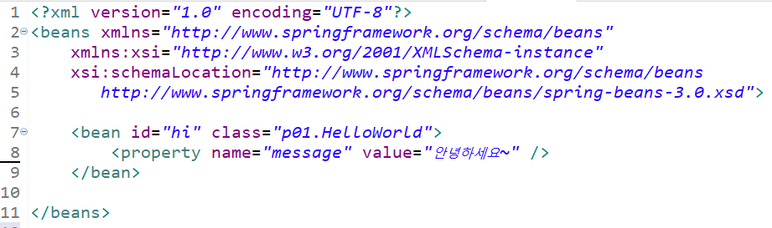
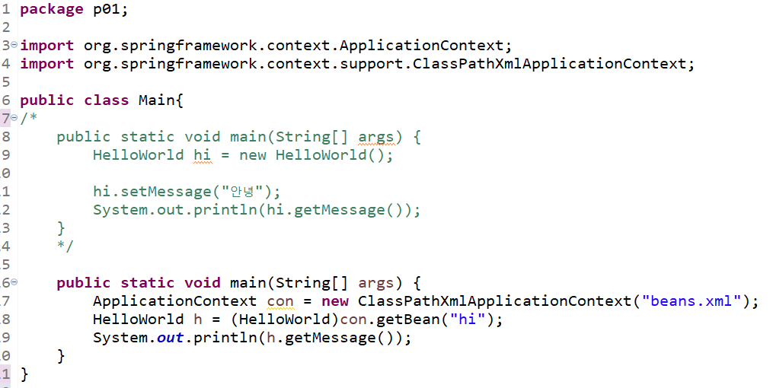

스프링 IoC의 구현(2)
<?xml version="1.0" encoding="UTF-8"?>
<beans xmlns="http://www.springframework.org/schema/beans"
xmlns:xsi="http://www.w3.org/2001/XMLSchema-instance"
xsi:schemaLocation="http://www.springframework.org/schema/beans
http://www.springframework.org/schema/beans/spring-beans-3.0.xsd">
</beans>

